Slide 1

14. Ihmistieteet
Ydinsisällöt

Slide 2
Ihmistieteet erkautuvat filosofiasta
Positivismi: tieto voidaan osoittaa todeksi vain luonnontieteellisin menetelmin.
Jos luonnontieteiden menetelmät eivät sovi ihmisen tutkimiseen, ihmistieteille tarvitaan omat menetelmät.
Nykyään ihmistieteet ja luonnontieteet tekevät paljon yhteistyötä.

Slide 3
Ymmärtäminen
Ymmärtäminen on ihmistieteille tyypillinen tapa tutkia ilmiöitä.
Maailman kuvaamisen lisäksi pyrkii ymmärtämään ja tulkitsemaan niitä merkityksiä, joita tutkittavilla ilmiöillä on ihmisille itselleen.
Painottaa ilmiöiden ainutkertaisuutta ja asiayhteyden vaikutusta.

Slide 4
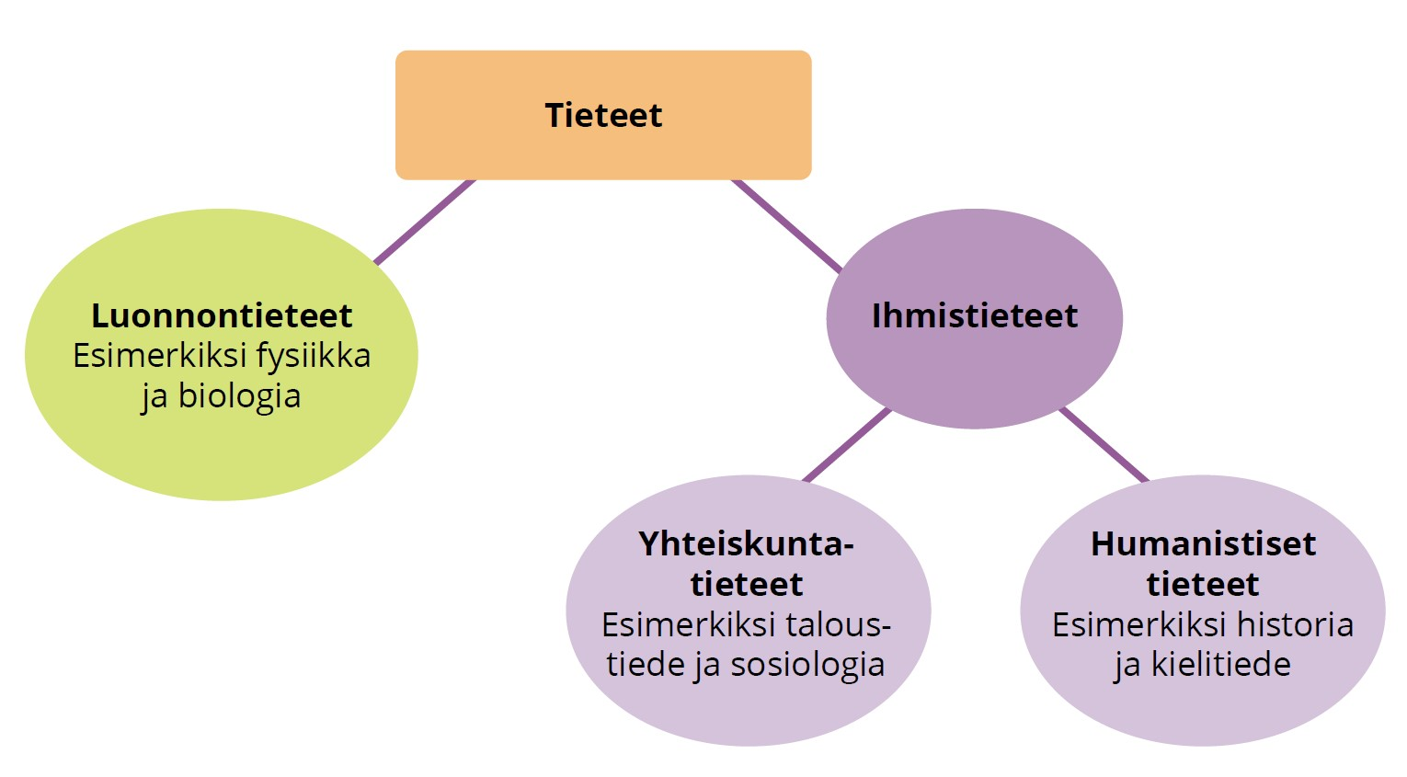

Slide 5
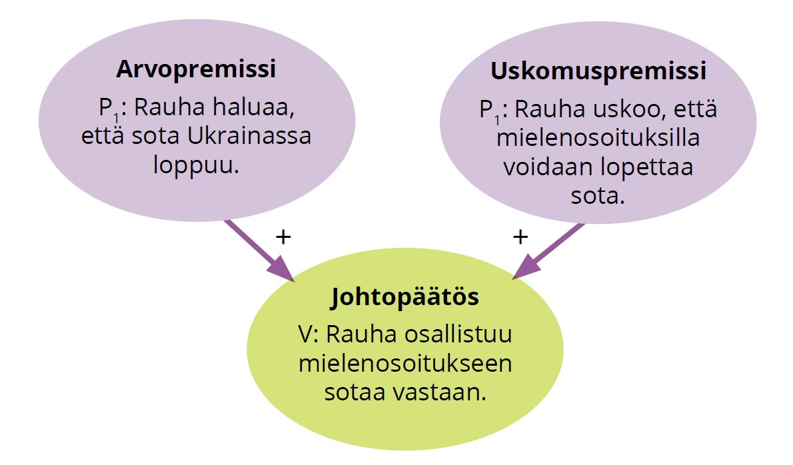
Ihmisen toimintaa voidaan selittää praktisen syllogismin avulla

Slide 6

Taito: Maailman muuttaminen
Filosofian perimmäisestä tehtävästä on monenlaisia näkemyksiä.
Yksi näistä on maailman muuttaminen.

Slide 7

Tieto: Mielenterveyden häiriöt tutkimuksen kohteena
Mielenterveyden häiriöitä tutkitaan monissa eri tieteissä, kuten esimerkiksi
tilastotieteessä
lääketieteessä
psykologiassa
sosiologiassa
historiassa
antropologiassa.

